Slide 1

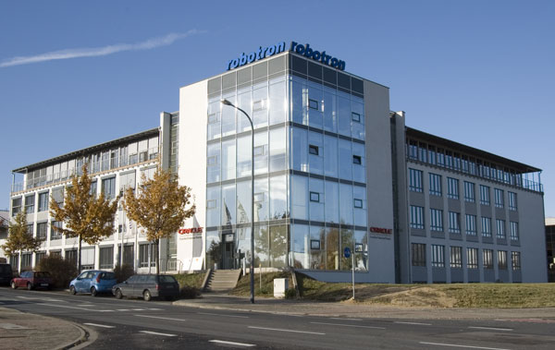
Java User Group Saxony, 1. Treffen 2011
Java EE - Anwendungsentwicklung mit dem
Oracle Application Development Framework (ADF)
Willkommen bei
Robotron!
Ulf Heinemann – Dresden, 20.1.2011

Slide 2




Zahlen und Fakten
Robotron Datenbank-Software GmbH
Gründungsjahr | 1990
Mitarbeiterzahl | 227 (Stand 01/2011)
Stammkapital | 1,8 Mio. EUR
Umsatz 2010 | 20,2 Mio. EUR
Geschäftssitz | Stuttgarter Str. 29 01189 Dresden
 | Tschechien
Tochter- unternehmen | Schweiz Österreich Russland
Lösungs- und Entwicklungs-partnerschaft
Oracle-Partner
ISO 9001 zertifiziert

Slide 3
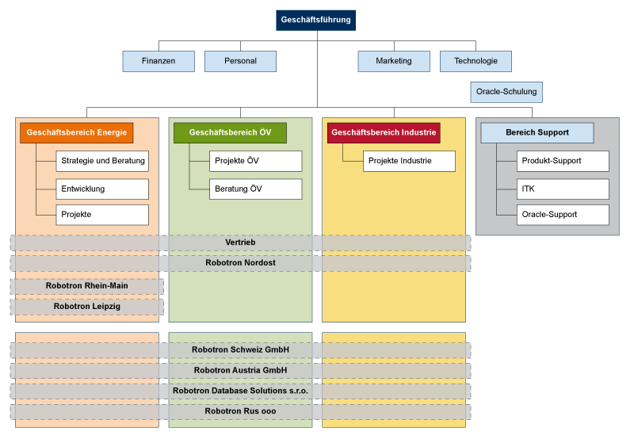
Organigramm

Slide 4

Unsere Kernkompetenz
Der effiziente Umgang mit großen Datenmengen.

Slide 5
Unsere Produkte für die Energiewirtschaft
robotron*e~count | EDM für den Netzbetrieb
robotron*e~sales | EDM für Beschaffung und Vertrieb
robotron*e~smart | Unterstützung bei Smart-Metering-Prozessen
robotron*e~profiler | Tool zur Lastganganalyse und -visualisierung
robotron*EdifactKonverter | Tool zur marktkonformen Kommunikation
robotron*ebIX-Manager | Tool zur marktkonformen Kommunikation in der Schweiz
robotron*EdifactMailsortierer | Tool zur 1:1-Marktkommunikation
robotron*e~collect | Zählerfernauslesung
robotron*e~contract | Vertragsmanagement
robotron*SEA | Störungsverwaltung

Slide 6
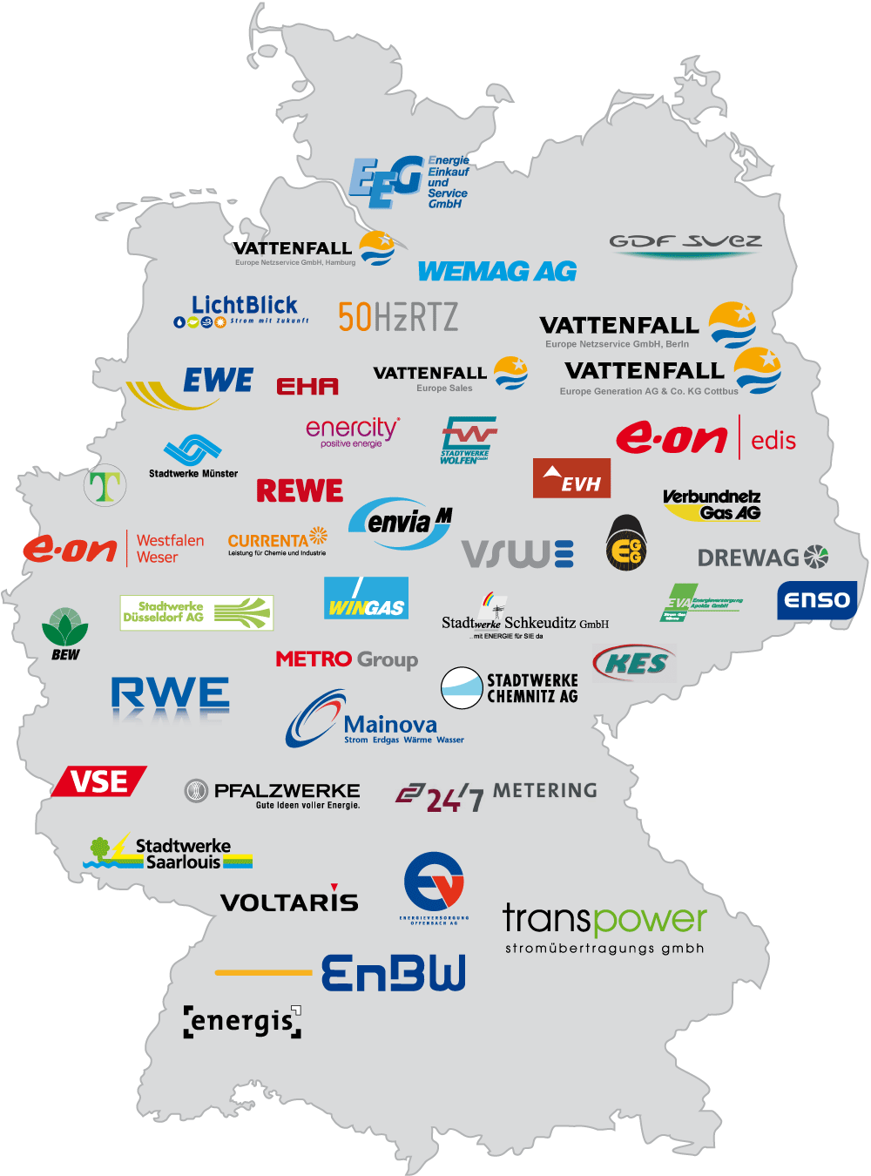
Referenzen Energiewirtschaft Deutschland

Slide 7
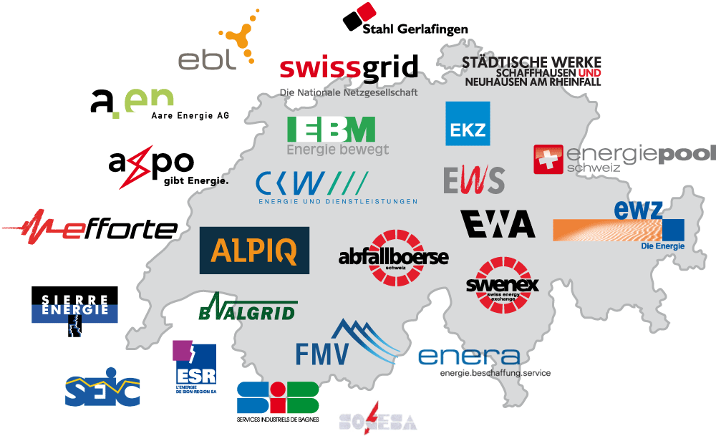
Referenzen Energiewirtschaft Schweiz

Slide 8

Software mit Kultur
robotron*Daphne
Web-basiertes
Museumsmanagement-System

Slide 9
